Slide 1
IA ACT
Contesto e implicazioni applicative
16/10/2024
Relatori:
Gaia Gozzi
Alessandro Paoletti

Slide 2
Agenda
0
Introduzione
Definizione di IA
I Ruoli nell’AI Act
Tipologie e requisiti delle IA
Gli obblighi: fornitori e deployer
Entrata in vigore e applicazione AI Act
Conclusioni
1
2
3
4
5
6

Slide 3
Introduzione
0
1
2
3
4
5
6
7
8
9
10
11
12
13
0
Un caso pratico

Slide 4
Partiamo da… un caso pratico
Software di diagnostica per immagini
Prendiamo ad esempio un programma che contiene vari dati di imaging cerebrali, utilizzati con lo scopo di addestrare un modello di IA che supporti la diagnosi riguardo a possibili insurrezioni di malattie degenerative
cons
Obiettivo di oggi
Questa situazione quali questioni pone?
Il mio sistema comporta dei rischi?
Quali misure devo attuare?
Ho effettivamente un «sistema di IA»?
Ho delle responsabilità?

Slide 5
Capitolo 1
0
1
2
3
4
5
6
7
8
9
10
11
12
13
1
Che cos’è un sistema di IA
(secondo l’AI act)

Slide 6
Cosa è un sistema di IA nell’AI act
«Sistema di IA»
Un sistema automatizzato
progettato per funzionare con livelli di autonomia variabili
che può presentare adattabilità dopo la diffusione
che, per obiettivi espliciti o impliciti, deduce dall'input che riceve, come generare output quali previsioni, contenuti, raccomandazioni o decisioni
che possono influenzare ambienti fisici o virtuali
Sistema di
Art 2 par 6. Il presente regolamento non si applica ai sistemi di IA o modelli di IA, ivi compresi i loro output, specificamente
sviluppati e messi in servizio al solo scopo di ricerca e sviluppo scientifici
Art 2 par 8. Il presente regolamento non si applica alle attività di ricerca, prova o sviluppo relative a sistemi di IA o modelli di IA prima della loro immissione sul mercato o messa in servizio. Tali attività sono svolte in conformità del diritto dell'Unione applicabile. Le prove in condizioni reali non rientrano in tale esclusione.
È un sistema automatizzato che funziona con livelli di autonomia variabili?
Può presentare livelli di adattabilità dopo la diffusione?
Deduce dagli input (immagini) output (diagnosi) che possono influenzare ambienti fisici o virtuali?
Tornando al nostro software…
Ho un «sistema di IA»?

Slide 7
L’ai Act
Scopo
Obiettivi
Migliorare il funzionamento del mercato interno e promuovere la diffusione di un'intelligenza artificiale (IA) antropocentrica e affidabile
garantire un livello elevato di protezione della salute, della sicurezza e dei diritti fondamentali sanciti dalla Carta dei diritti fondamentali dell’Unione europea, compresi la democrazia, lo Stato di diritto e la protezione dell'ambiente, contro gli effetti nocivi dei sistemi di IA nell'Unione
promuovere l'innovazione
Regole armonizzate per l'immissione sul mercato, la messa in servizio e l'uso dei sistemi di IA e modelli di IA per finalità generali nell'Unione
Divieti di talune pratiche di IA
Requisiti specifici per i sistemi di IA ad alto rischio e obblighi per gli operatori di tali sistemi
Regole di trasparenza armonizzate per determinati sistemi di IA
Regole in materia di monitoraggio del mercato, vigilanza del mercato, governance ed esecuzione
Misure a sostegno dell'innovazione, con particolare attenzione alle PMI, comprese le start-up.

Slide 8
Capitolo 2
0
1
2
3
4
5
6
7
8
9
10
11
12
13
2
I ruoli nell’AI act

Slide 9
I Ruoli nell’AI act
Responsabilità
Fornitore
una persona fisica o giuridica, un'autorità pubblica, un'agenzia o un altro organismo che sviluppa o che fa sviluppare un sistema di IA (es., Chat GPT)o un modello di IA per finalità generali (es. GPT-4.0)
e immette tale sistema o modello sul mercato o mette in servizio il sistema di IA con il proprio nome o marchio, a titolo oneroso o gratuito
(es.: Open AI)
Deployer
una persona fisica o giuridica, un’autorità pubblica, un’agenzia o un altro organismo che utilizza un sistema di IA sotto la propria autorità, tranne nel caso in cui il sistema di IA sia utilizzato nel corso di un'attività personale non professionale;
(Es. se usa sistema di IA, Ospedale)
Glossario
Sistema di IA
un sistema automatizzato progettato per funzionare con livelli di autonomia variabili e che può presentare adattabilità dopo la diffusione e che, per obiettivi espliciti o impliciti, deduce dall'input che riceve come generare output quali previsioni, contenuti, raccomandazioni o decisioni che possono influenzare ambienti fisici o virtuali
Messa a disposizione sul mercato
la fornitura di un sistema di IA o di un modello di IA per finalità generali per la distribuzione o l'uso sul mercato dell'Unione nel corso di un'attività commerciale, a titolo oneroso o gratuito;
Messa in servizio
la fornitura di un sistema di IA direttamente al deployer per il primo uso o per uso proprio nell'Unione per la finalità prevista;
Immissione sul mercato
la prima messa a disposizione di un sistema di IA o di un modello di IA per finalità generali sul mercato dell'Unione
Importatore
una persona fisica o giuridica ubicata o stabilita nell'Unione che immette sul mercato un sistema di IA recante il nome o il marchio di una persona fisica o giuridica stabilita in un paese terzo
Rappresentante autorizzato
una persona fisica o giuridica ubicata o stabilita nell'Unione che ha ricevuto e accettato un mandato scritto da un fornitore di un sistema di IA o di un modello di IA per finalità generali al fine,
di adempiere ed eseguire per suo conto gli obblighi e le procedure stabiliti dal presente regolamento
Distributore
una persona fisica o giuridica nella catena di approvvigionamento, diversa dal fornitore o dall'importatore, che mette a disposizione un sistema di IA sul mercato dell'Unione
Fabbricante di prodotti
Fabbricanti di prodotti che immettono sul mercato o mettono in sevizio un sistema di IA insieme a un prodotto con loro nome o marchio
(es., Microsoft)

Slide 10
Chi siete voi?
Responsabilità
Fornitore
una persona fisica o giuridica, un'autorità pubblica, un'agenzia o un altro organismo che sviluppa un sistema di IA o un modello di IA per finalità generali o che fa sviluppare un sistema di IA o un modello di IA per finalità generali e immette tale sistema o modello sul mercato o mette in servizio il sistema di IA con il proprio nome o marchio, a titolo oneroso o gratuito
Deployer
una persona fisica o giuridica, un’autorità pubblica, un’agenzia o un altro organismo che utilizza un sistema di IA sotto la propria autorità, tranne nel caso in cui il sistema di IA sia utilizzato nel corso di un'attività personale non professionale;
Glossario
Sistema di IA
un sistema automatizzato progettato per funzionare con livelli di autonomia variabili e che può presentare adattabilità dopo la diffusione e che, per obiettivi espliciti o impliciti, deduce dall'input che riceve come generare output quali previsioni, contenuti, raccomandazioni o decisioni che possono influenzare ambienti fisici o virtuali
Messa a disposizione sul mercato
la fornitura di un sistema di IA o di un modello di IA per finalità generali per la distribuzione o l'uso sul mercato dell'Unione nel corso di un'attività commerciale, a titolo oneroso o gratuito;
Messa in servizio
la fornitura di un sistema di IA direttamente al deployer per il primo uso o per uso proprio nell'Unione per la finalità prevista;
Immissione sul mercato
la prima messa a disposizione di un sistema di IA o di un modello di IA per finalità generali sul mercato dell'Unione
Importatore
una persona fisica o giuridica ubicata o stabilita nell'Unione che immette sul mercato un sistema di IA recante il nome o il marchio di una persona fisica o giuridica stabilita in un paese terzo
Fabbricante di prodotti
Fabbricanti di prodotti che immettono sul mercato o mettono in sevizio un sistema di IA insieme a un prodotto con loro nome o marchio
Ho delle responsabilità?
Per un software di questo tipo è molto probabile che si sia deployer, fornitori se si fa sviluppare il sistema o modello di IA.
Non da escludere gli scenari di Fabbricante di prodotti o importatore, ma secondari

Slide 11
Capitolo 3
0
1
2
3
4
6
7
8
9
10
12
13
3
5
11
Tipologie e requisiti delle IA

Slide 12
Tipologie e requisiti delle IA: L’approccio seguito dal legislatore EU
Rischi e misure
Approccio basato sul rischio
Rischio inaccettabile
Pratiche di IA Vietate
Rischio basso
o minimo
I divieti riguardano pratiche che presentano un elevato potenziale in termini di manipolazione delle persone attraverso tecniche subliminali, senza che tali persone ne siano consapevoli; di sfruttamento delle vulnerabilità di specifici gruppi vulnerabili, quali i minori o le persone con disabilità, al fine di distorcerne materialmente il comportamento in maniera tale da provocare loro o a un'altra persona un danno psicologico o fisico; pratiche che comportano l'attribuzione di un punteggio sociale basato sull'IA per finalità generali da parte di autorità pubbliche; ricorso a sistemi di identificazione biometrica remota "in tempo reale" in spazi accessibili al pubblico a fini di attività di contrasto, fatta salva l'applicazione delle eccezioni previste dall’art. 5 Reg. IA.
Rischio alto
Disciplina per i sistemi di IA «ad alto rischio»
Previsti comunque obblighi di trasparenza (v. art. 50, per determinati sistemi di IA, ovvero art. 53 §1-d) per i modelli di IA per finalità generali) e di rispetto della normativa sul diritto di autore (v. art. 53 § 1-c)).
Sono fissate regole specifiche per i sistemi di IA che creano un rischio alto per la salute e la sicurezza o per i diritti fondamentali delle persone fisiche, i quali vengono consentiti sul mercato europeo subordinatamente al rispetto di determinati requisiti obbligatori e ad una valutazione di conformità da effettuarsi ex ante.

Slide 13
Tipologie e requisiti delle IA: il concetto di «Alto Rischio»
Rischi e misure
Quando un Sistema IA è considerato ad alto rischio?
Il sistema di IA rappresenta un prodotto o componente di sicurezza di un prodotto disciplinato dalla normativa di armonizzazione di cui all’Allegato I
(ad es., Reg. UE 2017/745 e Reg. UE 2017/746 sui dispositivi medici)
(+)
Il prodotto in questione (che sia il sistema di IA stesso o il prodotto di cui il sistema di IA è componente di sicurezza) è soggetto a valutazione di conformità, ai fini della sua immissione sul mercato o della messa in servizio, da parte di un soggetto terzo, in virtù della normativa di cui Allegato I
Tutto ciò, a prescindere dal fatto che sistema di IA sia immesso sul mercato o messo in servizio in modo indipendente rispetto ai suindicati prodotti
Sistemi di IA ex Allegato III
Aree ricomprese nell’Allegato III:
identificazione e categorizzazione biometrica delle persone
gestione e funzionamento di infrastrutture critiche
Istruzione e formazione professionale
Occupazione, gestione dei lavoratori e accesso al lavoro autonomo
Accesso e fruizione di servizi privati essenziali e servizi pubblici essenziali
Attività di contrasto
Gestione delle migrazioni, asilo e controllo delle frontiere
Ausilio nella ricerca e interpretazione delle norme e/o dei fatti per attività di amministrazione della Giustizia
Eccezione:
Se è soddisfatta almeno una qualsiasi delle condizioni seguenti:
il sistema di IA è destinato a eseguire un compito procedurale limitato;
il sistema di IA è destinato a migliorare il risultato di un'attività umana precedentemente completata;
il sistema di IA è destinato a rilevare schemi decisionali o deviazioni da schemi decisionali precedenti e non è finalizzato a sostituire o influenzare la valutazione umana precedentemente completata senza un'adeguata revisione umana;
il sistema di IA è destinato a eseguire un compito preparatorio per una valutazione pertinente ai fini dei casi d’uso elencati nell'allegato III.
(+)
Il sistema non effettua profilazione di persone fisiche
il sistema non è considerato ad alto rischio se non presenta un rischio significativo di danno per la salute, la sicurezza o i diritti fondamentali delle persone fisiche, anche nel senso di non influenzare materialmente il risultato del processo decisionale

Slide 14
Tipologie e requisiti delle IA: L’approccio seguito dal legislatore EU
Rischi e misure
Nel caso del sistema di IA che ha come finalità prevista il supporto diagnostico relativamente all’insorgenza di malattie neurodegenerative
Reg. UE 2017/745 (dispositivi medici)
Allegato I Reg. UE 2024/1689 (AI Act)
Art. 6 § 1-a) > Sistema IA quale prodotto disciplinato da una normativa di armonizzazione prevista dall’All. I soggetto a valutazione di conformità ex-ante (Capo V del Reg. UE 2017/745)
Sistema IA ad «alto rischio» ai sensi dell’AI Act
Il mio sistema comporta dei rischi?

Slide 15
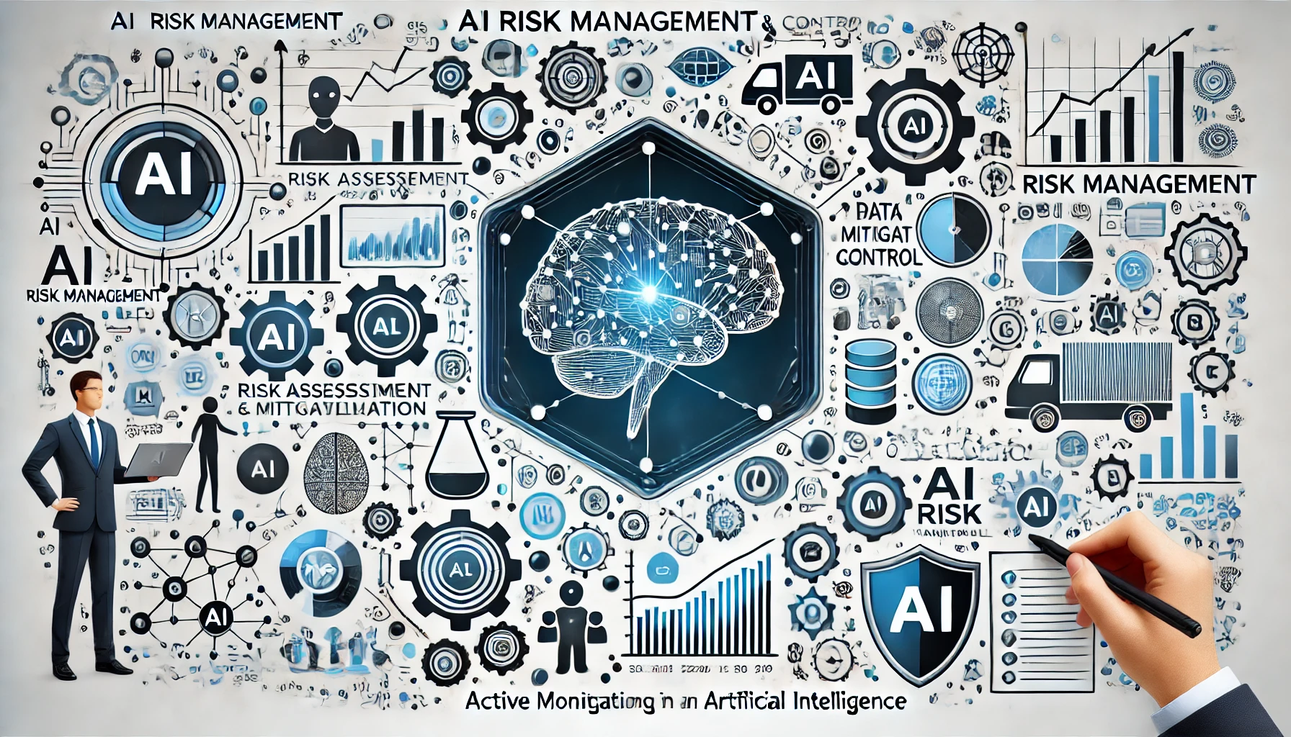
Tipologie e requisiti delle IA: Requisiti "oggettivi" di un SIS.IA-Alto Rischio
Rischi e misure
Sistema di gestione dei rischi
Per Sistema di gestione dei rischi si intende un processo iterativo continuo, che richiede un riesame e un aggiornamento costanti e sistematici, che conta delle seguenti fasi:
identificazione e analisi dei rischi noti e ragionevolmente prevedibili che il sistema di IA può porre per la salute, la sicurezza e i diritti fondamentali quando il sistema di IA ad alto rischio è utilizzato conformemente alla sua finalità prevista
stima e valutazione dei rischi che possono emergere quando il sistema di IA è usato conformemente alla sua finalità prevista e in condizioni di uso improprio ragionevolmente prevedibile
valutazione di altri eventuali rischi derivanti dall'analisi dei dati raccolti dal sistema di monitoraggio successivo all'immissione sul mercato (ex art. 72)
adozione di misure di gestione dei rischi opportune e mirate intese ad affrontare i rischi individuati
[§ 3] «I rischi di cui al presente articolo riguardano solo quelli che possono essere ragionevolmente attenuati o eliminati attraverso lo sviluppo o la progettazione del sistema di IA ad alto rischio o la fornitura di informazioni tecniche adeguate»
Con riferimento ai Sistemi IA ad alto rischio deve essere istituito, attuato, documentato e mantenuto un sistema di gestione dei rischi (art. 9)
I sistemi di IA sono sottoposti a prova al fine di individuare le misure di gestione dei rischi opportune.
Le prove possono essere effettuate in ogni momento del processo di sviluppo e, in ogni caso, prima dell’immissione sul mercato/messa in servizio
Al fine di eliminare o ridurre i rischi connessi all'uso del sistema di IA, si tengono debitamente in considerazione le conoscenze tecniche, l'esperienza, l'istruzione e la formazione che ci si può aspettare dal deployer e il contesto presumibile in cui il sistema è destinato ad essere usato

Slide 16
Tipologie e requisiti delle IA: Requisiti "oggettivi" di un SIS.IA-Alto Rischio
Rischi
Documentazione tecnica
Governance dei dati
Prima dell’immissione sul mercato o della messa in servizio del Sistema di IA, dovrà essere formata apposita documentazione tecnica atta a dimostrare la conformità ai requisiti specifici previsti per i Sistemi di IA ad alto rischio
Sistemi di IA che utilizzano tecniche che prevedono l'uso di dati per l'addestramento di modelli di IA dovranno essere sviluppati sulla base di set di dati di addestramento, convalida e prova che soddisfano determinati criteri di qualità e corretto trattamento, stabiliti dall’art. 10 Reg. IA
Conservazione delle registrazioni
Finalità della registrazione degli eventi:
individuazione di situazioni che possono far sì che il sistema di IA ad alto rischio presenti un rischio per la salute, la sicurezza o i diritti fondamentali delle persone (ex art. 79 § 1), o determinare una modifica sostanziale;
agevolazione del monitoraggio successivo all'immissione sul mercato di cui all'articolo 72; e
monitoraggio del funzionamento dei sistemi di IA ad alto rischio da parte dei deployer (ai sensi dell'articolo 26 § 5)
Per i Sistemi di IA che NON utilizzano tecniche che prevedono l'uso di dati per l'addestramento di modelli di IA, invece, i criteri stabiliti dall’art. 10 Reg. IA dovranno essere rispettati per quanto riguarda i set di dati di prova
I sistemi di IA ad alto rischio debbono consentire, a livello tecnico, la registrazione automatica degli eventi («log») per la durata del ciclo di vita del sistema

Slide 17
Tipologie e requisiti delle IA: Requisiti "oggettivi" di un SIS.IA-Alto Rischio
Rischi e misure
Le istruzioni per l'uso devono includere almeno le seguenti informazioni:
Informazioni sul Fornitore:
Dettagli sul Sistema e Prestazioni:
Finalità prevista e descrizione dell'uso previsto del sistema di IA ad alto rischio.
Livello atteso di accuratezza, robustezza e cibersicurezza, incluse le metriche secondo l'articolo 15.
Limiti e rischi potenziali: circostanze note o prevedibili che possono influire sulle prestazioni o comportare rischi per la salute, la sicurezza o i diritti fondamentali (articolo 9, paragrafo 2).
Capacità di interpretazione dell'output: informazioni e specifiche tecniche che permettono ai deployer di comprendere e utilizzare correttamente i risultati del sistema.
Prestazioni su gruppi specifici: ove opportuno, informazioni sulle prestazioni riguardo a specifiche persone o gruppi destinatari.
Dati di input e set di dati utilizzati: specifiche e informazioni pertinenti sui dati di addestramento, convalida e prova in relazione alla finalità prevista.
Modifiche predeterminate: dettagli su eventuali modifiche al sistema e alle sue prestazioni stabilite durante la valutazione iniziale della conformità.
Requisiti Operativi, Manutenzione e Sorveglianza:
Risorse necessarie: requisiti hardware e computazionali, e durata prevista del sistema.
Manutenzione e aggiornamenti: misure di cura necessarie, frequenza della manutenzione e aggiornamenti software per garantire il corretto funzionamento.
Misure di sorveglianza umana: indicazioni sulle misure previste nell'articolo 14 e sulle tecniche implementate per facilitare l'interpretazione degli output.
Gestione dei log: se applicabile, descrizione dei meccanismi che consentono la raccolta, conservazione e corretta interpretazione dei log in conformità con l'articolo 12.
Trasparenza verso i Deployer (Art. 13)
I sistemi di IA ad alto rischio debbono essere progettati e sviluppati in modo tale da garantire che il loro funzionamento sia sufficientemente trasparente da consentire ai deployer di interpretare l'output del sistema e utilizzarlo adeguatamente.
Istruzioni per l'uso
I sistemi di IA ad alto rischio debbono essere accompagnati da istruzioni per l'uso, in un formato appropriato digitale o non digitale, che comprendono informazioni concise, complete, corrette e chiare che siano pertinenti, accessibili e comprensibili per i deployer.

Slide 18
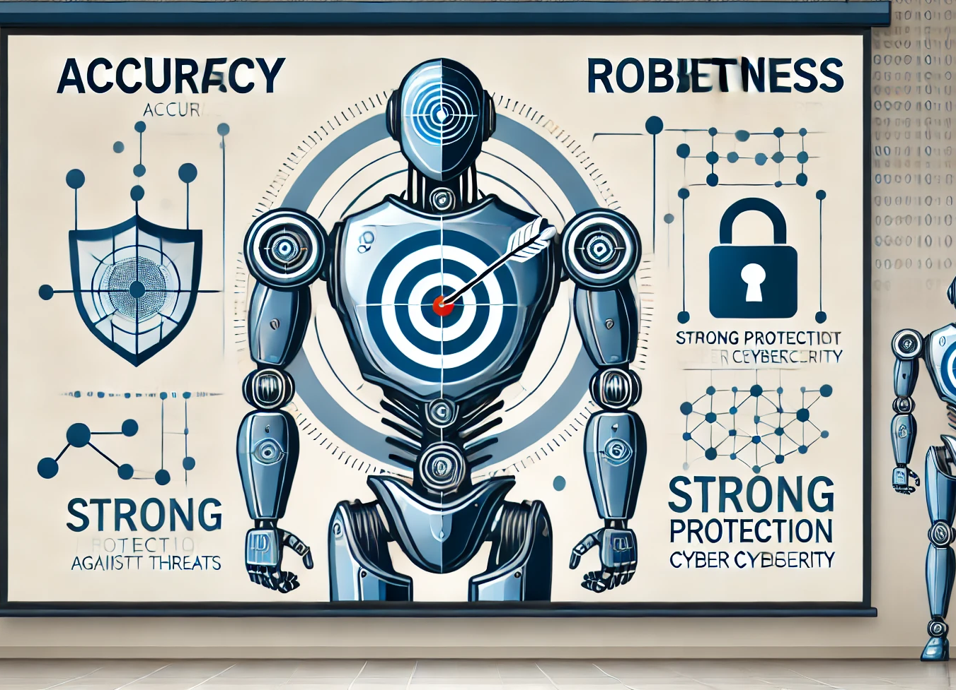
Tipologie e requisiti delle IA: Requisiti "oggettivi" di un SIS.IA-Alto Rischio
Rischi e misure
Sorveglianza Umana
Accuratezza, Robustezza, Cibersicurezza
I sistemi di IA ad alto rischio debbono essere progettati e sviluppati in modo tale da poter essere efficacemente supervisionati da persone fisiche durante il periodo in cui sono in uso (anche con strumenti di interfaccia uomo-macchina adeguati)
Obiettivo: prevenire o ridurre al minimo i rischi per la salute, la sicurezza o i diritti fondamentali che possono emergere quando un sistema di IA ad alto rischio è utilizzato conformemente alla sua finalità prevista o in
condizioni di uso improprio ragionevolmente prevedibile
Le misure di sorveglianza sono commisurate ai rischi, al livello di autonomia e al contesto di utilizzo del sistema di IA
I sistemi di IA ad alto rischio devono essere progettati per garantire un adeguato livello di accuratezza, robustezza e cibersicurezza durante tutto il loro ciclo di vita.
Devono essere resilienti a errori e guasti, sia interni che derivanti dall'ambiente operativo, compresi tentativi di manipolazione da parte di terzi.
I sistemi che continuano ad apprendere dopo la commercializzazione devono evitare rischi di feedback distorti e implementare adeguate misure di mitigazione.
Le soluzioni tecniche adottate devono essere adeguate ai rischi e alle circostanze specifiche, e includere misure volte a prevenire, accertare, rispondere, risolvere e controllare attacchi mirati a vulnerabilità specifiche dell’IA (ad es., data poisoning, model poisoning, adversarial examples, model evasion), attacchi alla riservatezza o che mirano allo sfruttamento di difetti del modello.

Slide 19
Capitolo 4
0
1
2
3
4
5
6
7
8
9
10
11
12
13
4
Gli obblighi: fornitori e deployer

Slide 20
Gli obblighi
Responsabilità
A
Garantisce che i sistemi di IA siano conformi a tutti i requisiti della sezione 2 (tutti i requisiti oggettivi richiesti dall’AI act)
Adottano misure tecniche e organizzative per garantire di utilizzare sistemi di IA ad alto rischio conformemente alle istruzioni per l’uso che accompagnano i sistemi
1
b
2
Deployer
Fornitori
Dispongono di un sistema di gestione della qualità conforme all'articolo 17:
Documentato (politiche, procedure e istruzioni scritte)
Comprende: strategia per la conformità normativa; tecniche, proc., interventi per progettazione del sistema, sviluppo, controllo e garanzia della qualità del sistema; proc. prova, esame e convalida; tecniche e procedure di gestione dei dati; conservazione delle registrazioni, delle informazioni e della documentazione; segnalazione incidenti gravi ex art. 73
Sistema di gestione dei rischi
Gestione delle risorse e Quadro di responsabilità
ART 16
C
Affidano la sorveglianza umana a persone fisiche competenti, formate e con autorità e sostegno necessari
3
ART 26
D
4
Si assicurano che siano utilizzati dati di input pertinenti e rappresentativi (se sotto suo controllo)
E
5
f
Monitorano il funzionamento del sistema di IA ad alto rischio sulla base delle istruzioni per l'uso e, se del caso, informano i fornitori a tale riguardo conformemente.
Qualora abbiano motivo di ritenere che l'uso del sistema di IA ad alto rischio in conformità delle istruzioni possa comportare che il sistema di IA presenti un rischio ne informano, senza indebito ritardo, il fornitore o il distributore e la pertinente autorità di vigilanza del mercato e sospendono l'uso di tale sistema.
6
Conservano la documentazione di cui all'articolo 18 per 10 anni da immissione sul mercato/messa in servizio del SIS.IA
g
7
Conservano i log generati automaticamente dai loro sistemi di IA ad alto rischio di cui all'articolo 19:
Se i log sono sotto il loro controllo
Conservazione per periodo adeguato alla finalità prevista (almeno 6 mesi)
Fornirli alle autorità competenti su richiesta ex art 21
h
8
i
9
Adottano le necessarie misure correttive e forniscono le informazioni necessarie in conformità dell'articolo 20:
Adottare misure correttive per rendere conforme un sistema di IA al regolamento
In caso di rischi dei sistemi di IA, si informa:
Autorità di vigilanza del mercato competenti per il sistema di IA ad alto rischio interessato
Organismo notificato che rilascia certificato per il sistema di IA
In merito alla natura della non conformità e alla misura correttiva pertinente adottata
I Deployer che sono datori di lavoro informano i rappresentati dei lavoratori e i lavoratori interessati se immettono sul luogo di lavoro sistemi di IA ad alto rischio
J
10
k
11
Usano le informazioni fornitegli ex art 13 per valutare l’impatto sulla protezione dei dati a norma dell’art 35 GDPR
l
12

Slide 21
Gli obblighi
Responsabilità
Cos’è?
Processo di valutazione dell’impatto sui diritti fondamentali delle persone fisiche che l’uso del sistema di IA può produrre.
Obbligo valido solo per il primo uso del sistema di IA, salvo aggiornamenti in caso di variazione di taluno degli elementi essenziali oggetto della valutazione.
Valutazione d’impatto sui diritti fondamentali (FRIA) – ART 27
Cosa comprende?
Chi la deve svolgere?
I Deployer (non SIS.IA componenti di sicurezza di infrastrutture critiche):
Che sono organismi di diritto pubblico
Che sono enti privati che forniscono servizi pubblici
SIS.IA utilizzati per valutare l’affidabilità creditizia
SIS.IA utilizzati per valutare rischi e determinazione dei prezzi per assicurazioni sulla vita o sanitarie
Per l’esecuzione dell’obbligo, il Deployer può basarsi su valutazioni effettuate in precedenza dal Fornitore
a
Descrizione dei processi del Deployer in cui l’IA sarà prevista
b
Descrizione del periodo di tempo entro cui il sistema di IA sarà usato e con che frequenza
c
Categoria di persone fisiche verosimilmente interessate
d
Rischi specifici di danno per queste categorie di persone fisiche
e
Descrizione dell’attuazione di misure di sorveglianza umana
f
Misure da adottare qualora tali rischi si concretizzino
I risultati della FRIA debbono essere notificati all’autorità di vigilanza del mercato competente

Slide 22
Capitolo 5
0
1
2
3
4
5
6
7
8
9
10
11
12
13
5
Entrata in vigore e applicazione AI Act

Slide 23
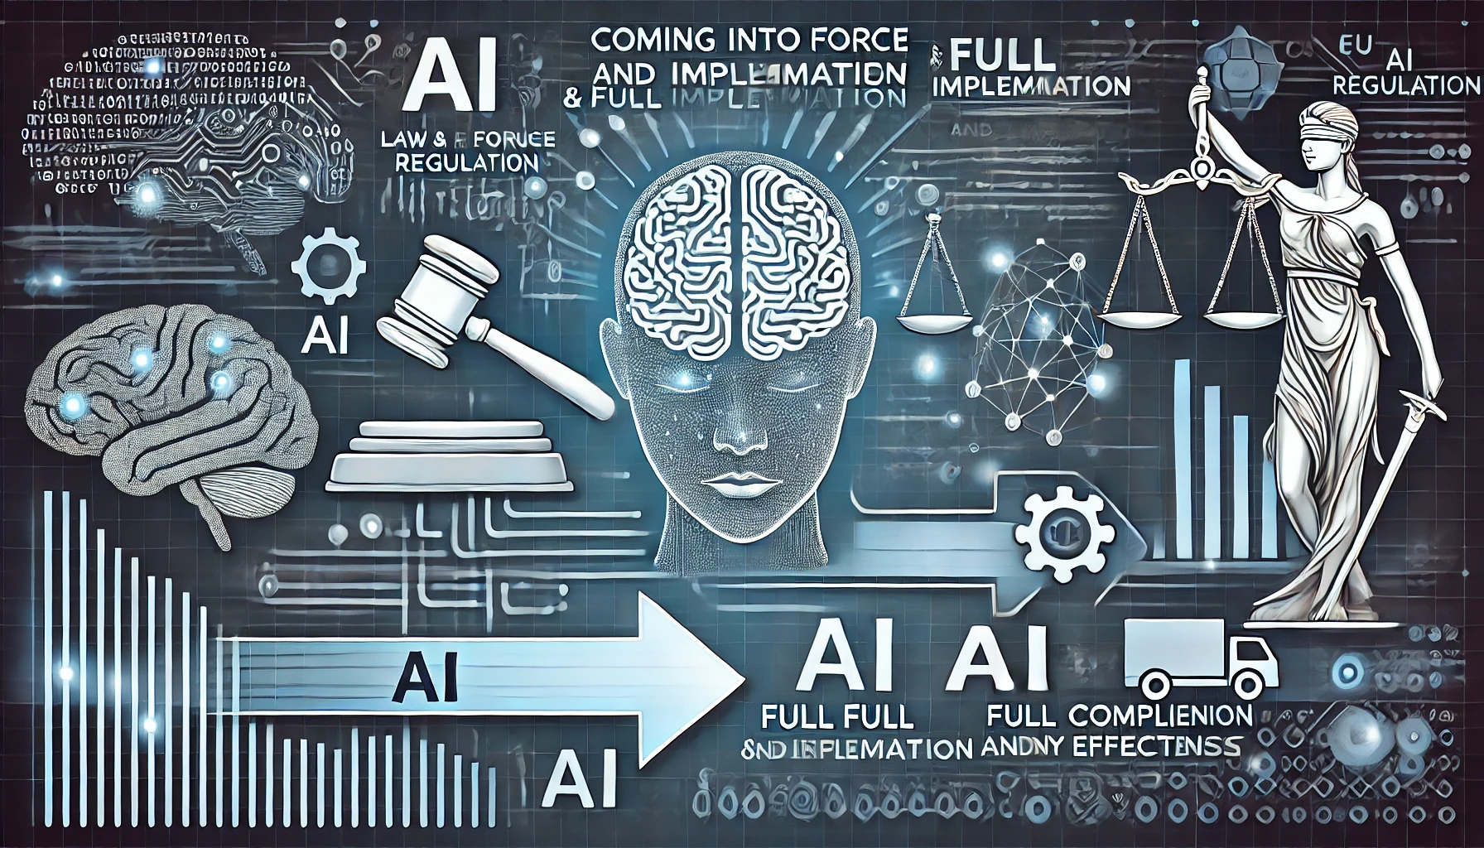
Entrata in vigore e applicazione AI Act
Responsabilità
Art. 113
Entrata in vigore e applicazione
Art. 111
Sistemi di IA già immessi sul mercato o messi in servizio e modelli di IA per finalità generali già immessi sul mercato
Il presente regolamento entra in vigore il ventesimo giorno successivo alla pubblicazione nella Gazzetta ufficiale dell'Unione europea.
Si applica a decorrere dal 2 agosto 2026.
Tuttavia:
I capi I e II (Disposizioni generali e Pratiche di IA vietate) si applicano a decorrere dal 2 febbraio 2025;
Il capo III, sezione 4 (autorità di notifica e organismi notificati), il capo V (modelli di IA per finalità generali), il capo VII (Governance a livello UE e autorità nazionali competenti), il capo XII (Sanzioni) e l’articolo 78 (sulla riservatezza delle informazioni trattate in esecuzione delle attività assegnate alla Commissione UE e ad altre autorità, organismi e persone) si applicano a decorrere dal 2 agosto 2025, ad eccezione dell'articolo 101;
L'articolo 6, paragrafo 1 (sistemi di IA rappresentano prodotti o componenti di sicurezza di un prodotto disciplinato dalla normativa di armonizzazione di cui all’Allegato I), e i corrispondenti obblighi di cui al presente regolamento si applicano a decorrere dal 2 agosto 2027.
1. Fatta salva l'applicazione dell'articolo 5 di cui all'articolo 113, paragrafo 3, lettera a), i sistemi di IA che sono componenti di sistemi IT su larga scala istituiti dagli atti giuridici elencati nell'allegato X che sono stati immessi sul mercato o messi in servizio prima del 2 agosto 2027 sono resi conformi al presente regolamento entro il 31 dicembre 2030.
Si tiene conto dei requisiti di cui al presente regolamento nella valutazione di ciascun sistema IT su larga scala istituito dagli atti giuridici elencati nell'allegato X da effettuare come previsto in tali atti giuridici e ove tali atti giuridici siano sostituiti o modificati.
2. Fatta salva l'applicazione dell'articolo 5 di cui all'articolo 113, paragrafo 3, lettera a), il presente regolamento si applica agli operatori dei sistemi di IA ad alto rischio, diversi dai sistemi di cui al paragrafo 1 del presente articolo, che sono stati immessi sul mercato o messi in servizio prima del 2 agosto 2026, solo se, a decorrere da tale data, tali sistemi sono soggetti a modifiche significative della loro progettazione. In ogni caso, i fornitori e deployers di sistemi di IA ad alto rischio destinati a essere utilizzati dalle autorità pubbliche adottano le misure necessarie per conformarsi ai requisiti e agli obblighi del presente regolamento entro il 2 agosto 2030.
3. I fornitori di modelli di IA per finalità generali che sono stati immessi sul mercato prima del 2 agosto 2025 adottano le misure necessarie per conformarsi agli obblighi di cui al presente regolamento entro 2 agosto 2027.

Slide 24
Capitolo 6
0
1
2
3
4
5
6
7
8
9
10
11
12
13
6
Conclusioni

Slide 25
Tiriamo le somme
Il mio sistema comporta dei rischi?
Ho un «sistema di IA»?
Ho delle responsabilità?
Nel caso preso in esame sì, abbiamo un sistema di IA
Sì, ma queste cambiano in base al mio ruolo e al tipo di rischio del mio sistema
Sì, l’AI act inquadra i sistemi di questo tipo come «ad alto rischio»
Quindi?
Quindi?
Quindi?
Devo capire:
Chi sono io per quel sistema, il mio ruolo nella filiera delle IA
Il livello di rischio che l’AI act associa al mio sistema
Devo capire:
il mio ruolo nella catena dell’IA, è il primo passo per rendermi conforme e la pianificazione
delle azioni per essere compliant
Ci sono obblighi su:
Sistema di gestione dei rischi
Governance dei dati
Documentazione tecnica
Trasparenza e fornitura di informazioni
Sorveglianza umana
Cibersicurezza

Slide 26
Domande

Slide 27
Grazie per l’attenzione
Via Modigliani 7 – 59100 Prato Po
Telefono: 0574.207026
Mail: info@pentaqo.it
PEC: pentaqo@pec.pentaqo.it

